Slide 1
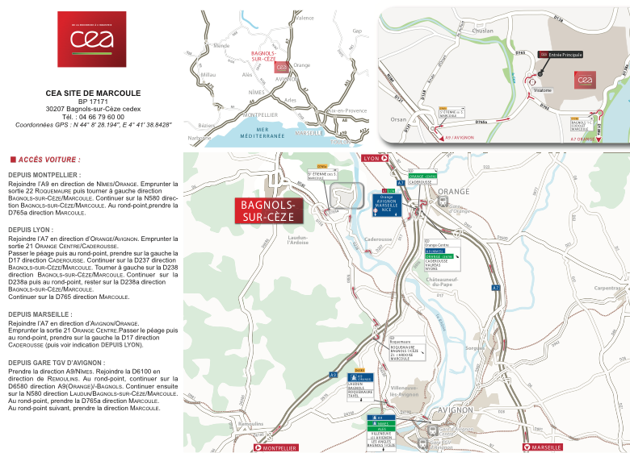
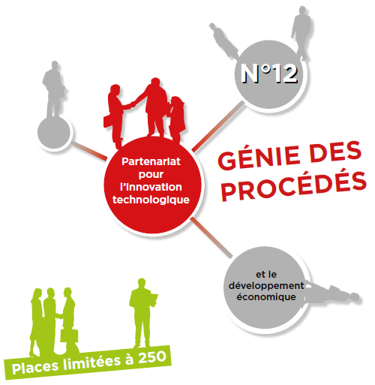
Plan d’accès à l’ICSM – Parking Visiatome :
12^{èmes} RENCONTRES CEA-INDUSTRIE L’innovation par le transfert de technologies vers les industriels
Jeudi 27 juin 2019 8h30 – 16h00
n° 12
Partenariat
pour l’innovation
technologique
Rencontres organisées en partenariat avec :
et le développement
économique
Pour s’inscrire (inscription gratuite et obligatoire)
Pour réserver les rendez-vous BtoB
Pour consulter les fiches marketing des technologies présentées
Une plateforme web sera tout prochainement mise en ligne
Ces 12^{èmes} rencontres se dérouleront dans les locaux de l’ICSM
Institut de Chimie Séparative de Marcoule
CEA Marcoule – 30207 Bagnoles-sur-Cèze - Voir plan d’accès en page 4

Slide 2
OBJECTIFS :
Le génie des procédés constitue un axe fort de l’innovation technologique et du développement économique, notamment par l’optimisation des process industriels et l’ouverture de nouvelles voies d’innovation qu’il permet.
Ces 12^{èmes} rencontres CEA-Industries, organisées par la Direction de l’Energie Nucléaire du CEA ont pour objectifs de présenter une sélection de technologies innovantes développées dans 7 domaines du génie des procédés (voir programme page 3) et ayant des applications hors nucléaire, dans de nombreux secteurs industriels : métallurgie, sidérurgie, verrerie, chimie, pétrochimie, énergie, environnement, transport, …
Pour chacune de ces 7 domaines, le CEA présente les technologies et précise son offre de service et de partenariat avec les industriels :
prestation d’expertise et de conseil,
concession de licence d’exploitation de brevets, de savoir-faire,
concession de licence d’utilisation de logiciel,
prestation d’ingénierie en génie des procédés,
formation,
accès à des plateformes technologies, à des codes de calcul,
accord de collaboration pour le développement de technologies.
PUBLICS CONCERNES :
Tous industriels, start-up, PME/PMI, ETI et Grands Groupes engagés dans un projet d’innovation technologique dans les produits/services fournis à leurs clients, ou bien dans leurs process industriels, afin d’acquérir des éléments de différenciation concurrentielle et des perspectives de nouveaux marchés, quelles que soient leurs domaines d’activité et leurs positions dans la chaine de la valeur :
prescripteurs, concepteurs,
fabricants , assembleurs,
distributeurs,
utilisateurs finaux.
CONTACTS :
Jean-Pierre TERRAZ - Chargé de valorisation industrielle - CEA /DEN Cadarache
Tél : 04.42.25.25.46 – 06.83.89.58.87 Email : jean-pierre.terraz@cea.fr
Thibaud DELAHAYE - Chargé de mission - CEA /DEN Marcoule
Tél : 04.66.79.65.42 – Email : thibaud.delahaye@cea.fr
PROGRAMME DETAILLE :
8h30 - 9h : Accueil /Enregistrement
9h - 9h20 Ouverture
- Direction DEN/DISN
- Direction CEA Marcoule
9h20 - 9h40 1 - Céramiques, matériaux réfractaires, géopolymères
- David LAMBERTIN - CEA Marcoule – DEN/D2ED/SEAD/LCBC
9h40 – 10h 2 - Poudres et nano-poudres (préparation, broyage, mélange, confinement, transport, mise en œuvre, mesure de densité, …)
- Guillaume BERNARD-GRANGER – CEA Marcoule – DEN/DMRC/SFMA
10h – 10h20 3 - Procédés de vitrification + comportement, altération, recyclage des verres - Sophie SCHULLER – CEA Marcoule – DEN/DE2D/SEVT/LDPV
10h20 – 10h40 4 - Torche à plasma pour vitrification + Torche à plasma sous eau pour neutralisation de produits dangereux.
- Mickaël MARCHAND– CEA Marcoule - DEN/DE2D/SEVT/LDPV
10h40– 11h Pause-café / Rencontres sur les stands : prises de contacts, échanges
11h - 11h20 5 - Procédés de chimie séparative.
- Christian SOREL– CEA Marcoule - DEN/DMRC/SPDS/LCPE
11h20 - 11h40 6 - Microfluidique pour l’optimisation des procédés.
- Thomas VERCOUTER - CEA Saclay – DEN/DPC/SEARS/LANIE
11h40- 12h 7 – Exemples d’applications industrielles de technologies « génie des procédés
- Vincent BLET - CEA Marcoule – DEN/DMRC
12h – 12h20 8 - Les différentes possibilités de partenariat CEA ⬄ Industrie
- Jean-Pierre TERRAZ - CEA Cadarache Dir.Cad/C2A
12h20 - 14h Buffet / Rencontres sur les stands : prises de contacts, échanges
14h – 16h Rendez-vous d’affaire confidentiels en BtoB avec les experts-référents CEA
Le CEA acteur majeur de la recherche, du développement et de l’innovation.
Pour s’inscrire, réserver les rendez-vous BtoB,
consulter les fiches marketing des technologies présentées :
une plateforme web sera tout prochainement mise en ligne

